Slide 1
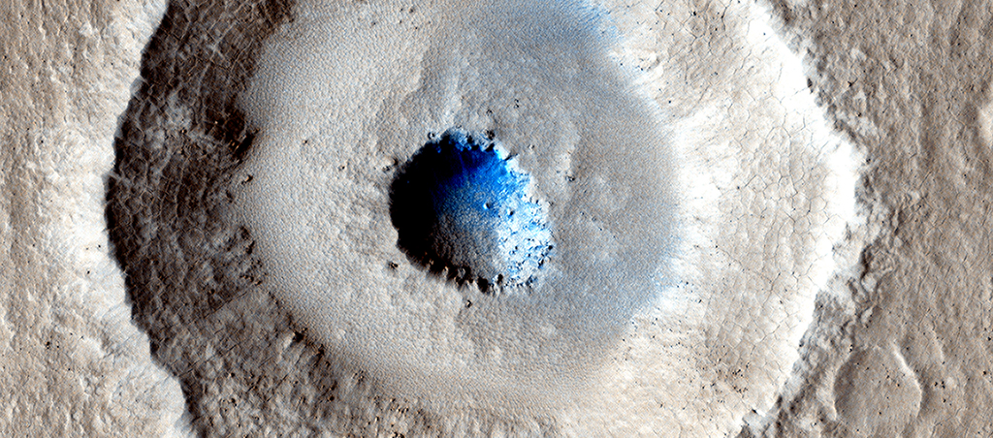

Кратеры на ледяной поверхности
Обычно очертания чаши небольших ударных кратеров простые, но иногда возникают более сложные формы, если цель необычна. Кратер в центре данного изображения HiRISE необычен, потому что между окольцовывающим валом и внутренней секцией существует широкий, плоский уступ, или терраса, делающая его похожим на мишень.
uahirise.org/ru/ESP_035189_2240

